Slide 1
MHW3
Alfonso Gabriele Tinaglia 1000006087

Slide 2
Api overview:
Per l'implementazione del terzo MHW ho deciso di sfruttare le api di web3forms e di Instagram (Instagram basic display), rispettivamente con api key e autenticazione OAUTH2.

Slide 3
Web3Forms:
Instagram basic display:
L'api di instagram permette di recuperare svariati dati dal profilo selezionato; Nel mio caso l'ho utilizzata per recuperare il nome utente e i primi tre post del mio profilo così da inserire tali dati all'interno della sezione di presentazione del sito web. (Vedesi pagine successive).
Quest'ultima permette di recuperare i dati forniti in input dall'utente attraverso un form e di riceverli (previo invio sul sito) nella propria email come riepilogo di contatto. L'ho utilizzata per la sezione "contattaci" del sito. (vedesi pagine successive)

Slide 4
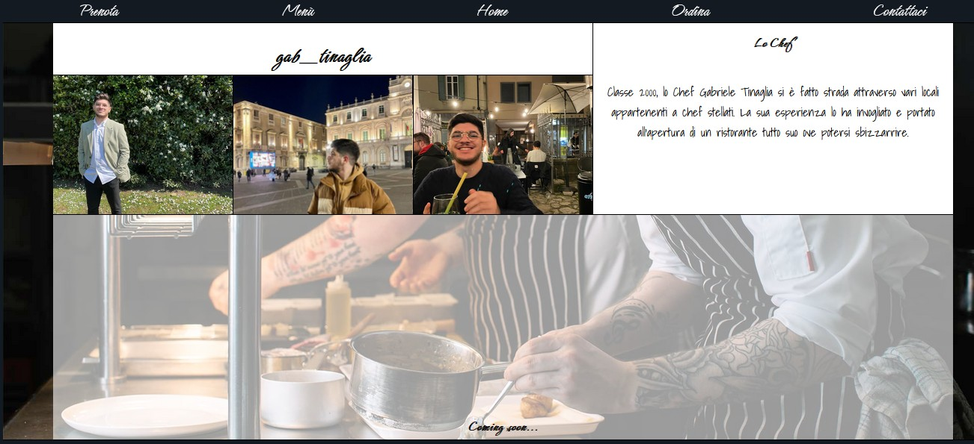
Instagram basic display:

Slide 5
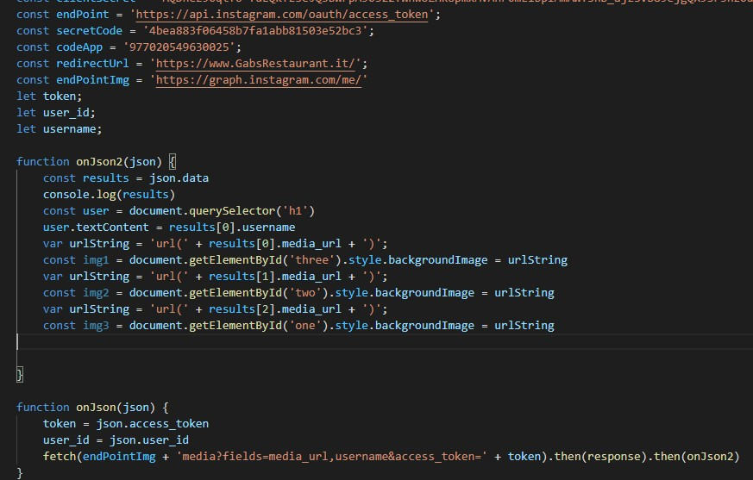
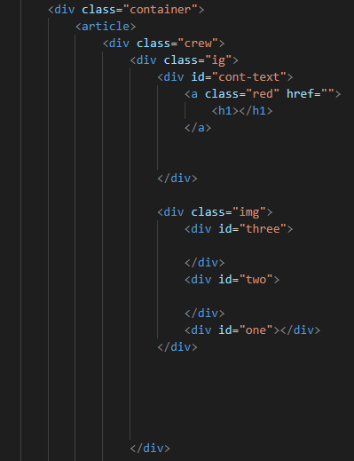
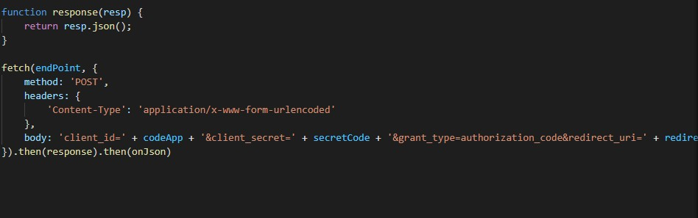
APi Instagram html e JS

Slide 6
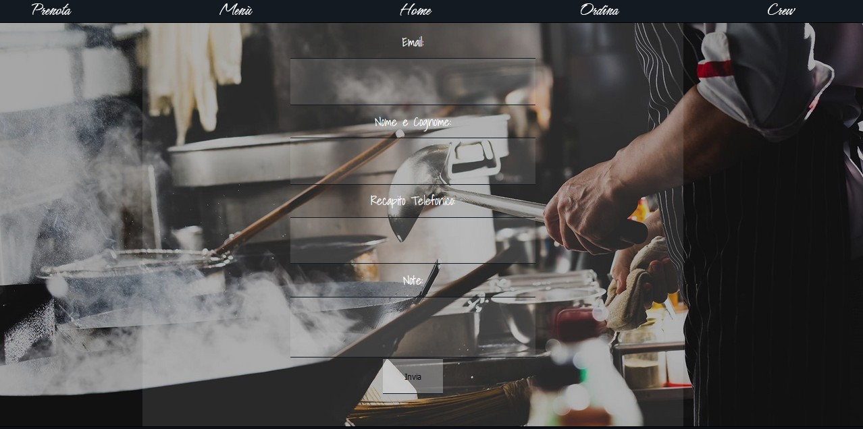
WEB3FORMS:

Slide 7
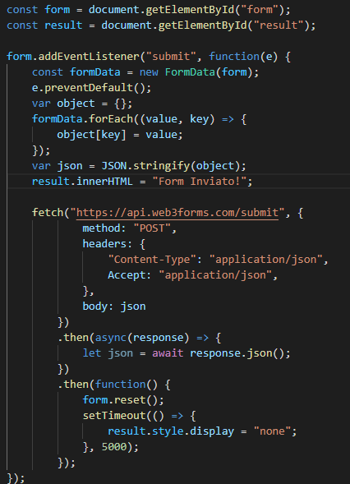
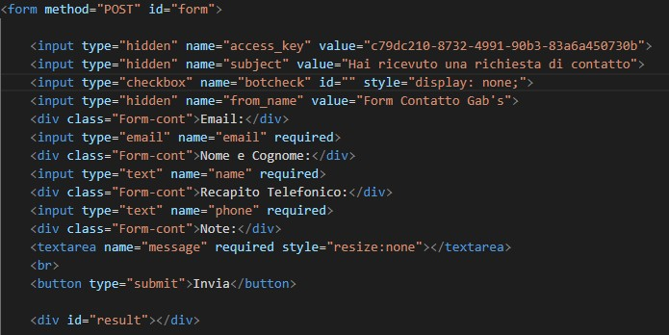
WEB3FORMS: HTML E JS

